Slide 1
Организация долабораторного этапа работы с материалом для прижизненных патолого-анатомических исследований
Заведующий патолого-анатомическим отделением – врач патологоанатом Метальникова Ольга Павловна
2025 г

Slide 2

Приказ Министерства здравоохранения Российской Федерации от 14 апреля 2025 г. N 207н "Об утверждении Правил проведения патолого-анатомических исследований и унифицированных форм медицинской документации, используемых при проведении прижизненных патолого-анатомических исследований"
Форма № 014/у «Направление на прижизненное патолого-анатомическое исследование биопсийного (операционного) материала»

Slide 3
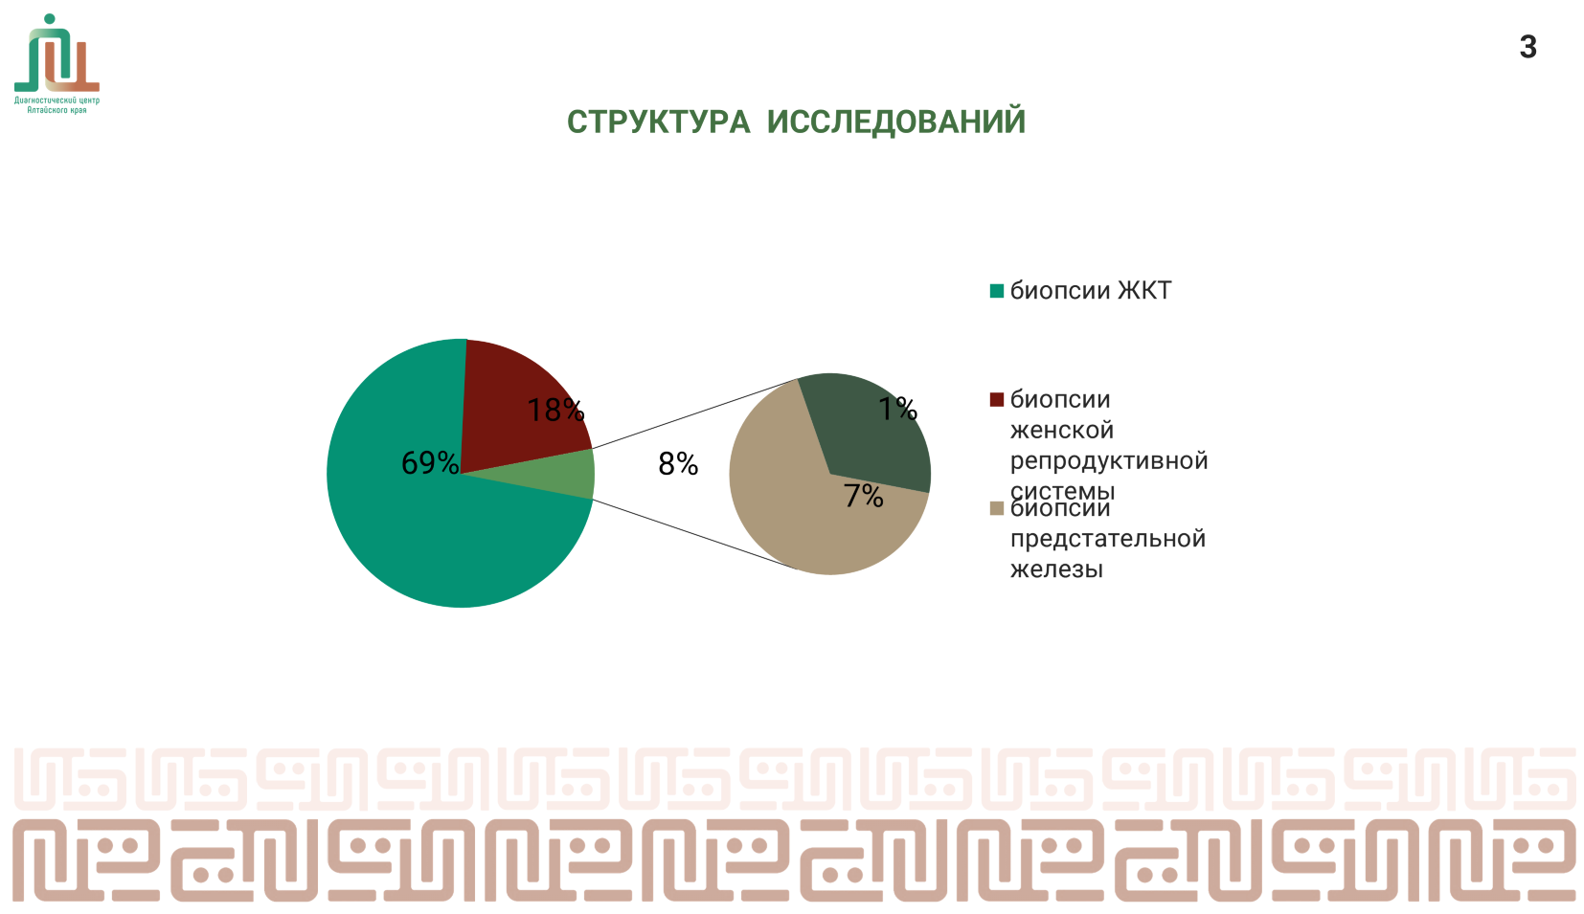

Slide 4
Унифицированные требования по организации предварительного (долабораторного) этапа работы с материалом для прижизненных патолого-анатомических исследований
Гистологическому исследованию подлежит любые ткани, получаемые при диагностических или лечебных манипуляциях (операциях):
• эндоскопические биопсии
• аспирационные биопсии
• трепанобиопсии
• инцизионные биопсии
• операционные биопсии
• операционный материал
• соскобы
• самопроизвольно отделившиеся фрагменты тканей
NB! Отказ от направления на патолого-анатомическое исследование,
намеренное или случайное уничтожение материала не допускается.
На гистологическое исследование должен быть направлен весь объем
полученного материала.

Slide 5
Взятие материала
Забор материала для прижизненных патолого-анатомических исследований осуществляет врач.
NB! При взятии материала не допускается:
1) механическое, термическое, химическое повреждение материала;
2) дополнительное рассечение материала в отсутствие врача-патологоанатома;
3) разделение материала и направление в разные патолого-анатомические отделения;
4) разделение материала и направление в патолого-анатомическое
отделение с разными направлениями.

Slide 6
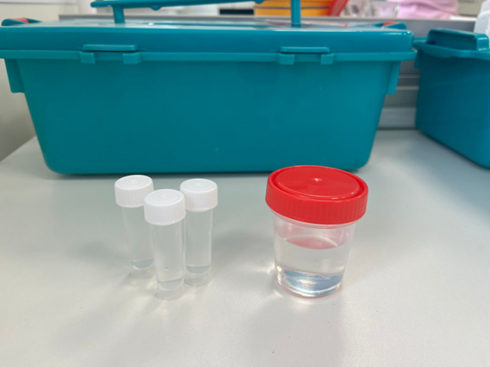
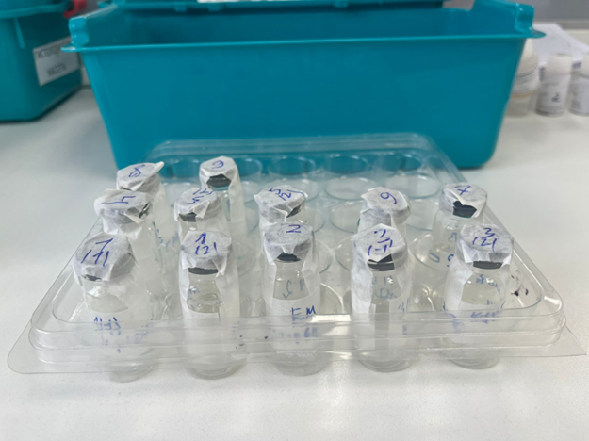
Консервация биоматериала
1 Надеть средства индивидуальной защиты.
2 Подготовить контейнеры/пробирки для доставки биоматериала в патолого-анатомическое отделение.
Для сбора биопсийного/операционного материала используются
специализированные пластиковые контейнеры с герметично
закрывающейся крышкой.
Не рекомендуется использовать для сбора биопсийного материала
флаконы от медикаментов и прочую подручную посуду.

Slide 7

3 Выбрать контейнеры подходящего типа. Следует руководствоваться общим правилом : объём фиксирующей жидкости должен превышать объём погружённого в неё биоматериала в 20 раз.
4 Поместить биоматериал во флакон с фиксирующей жидкостью, плотно закрыть крышку. В случае, если цвет фиксатора изменяется после погружения в него кусочков ткани, фиксатор нужно сменить.

Slide 8
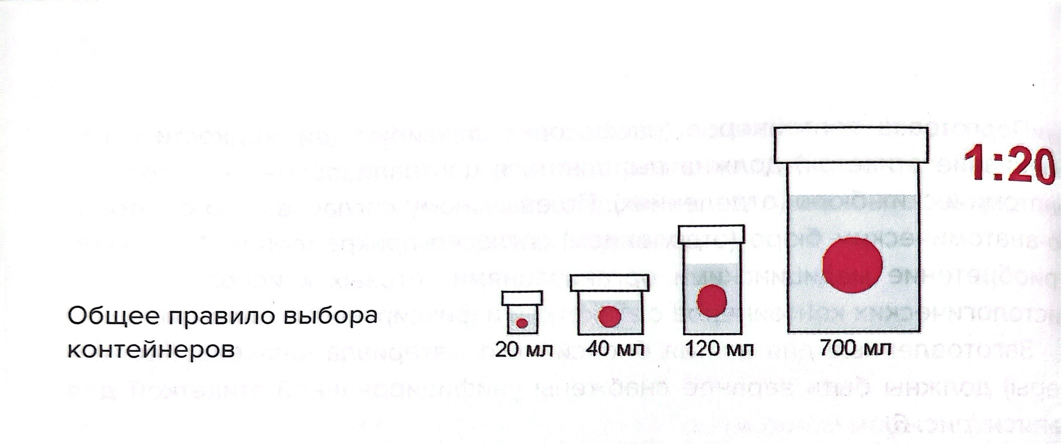
Правила выбора контейнеров
Тип (объем) контейнера | Объем фиксирующей жидкости, не более | Объем тканевого материала, не более (куб. см.)
10 мл | 5 мл | 0,25
20 мл | 10 мл | 0,5
40 мл | 30 мл | 1,5
60 мл | 40 мл | 2,0
120 мл | 100 мл | 5,0

Slide 9

Фиксирующий раствор
Для консервации биопсийного (операционного) материала используется
универсальный стандартный метод фиксации в 10% растворе нейтрального формалина.
NB! Запрещается использовать для консервации биопсийного (операционного) материала иных жидкостей, наличествующих в операционных, манипуляционных, смотровых, эндоскопических, гинекологических, хирургических, пункционных отделений (кабинетов) медицинских организаций – таких как спирт этиловый 70%, спирт этиловый 95%, кислота уксусная 3%, перекись водорода 3%, натрий хлорид 0,9% и других.

Slide 10
Маркировка флаконов
5 Произвести маркировку, используя маркировочные средства не смываемые водой, спиртами и органическими растворителями (грифельные карандаши, маркеры).
Каждый флакон с образцами должен быть правильно и полно маркирован
сразу после взятия.
Маркировка материала обязательно должна содержать следующие
сведения:
1) краткое наименование медицинской организации.
2) фамилия и инициалы пациента;
3) номер флакона;
4) количество тканевых фрагментов во флаконе.
Если выполняется биопсия из нескольких участков (анатомических
отделов) органа, или из нескольких патологических образований,
то материал из этих образований следует помещать в разные флаконы с соответствующей маркировкой.

Slide 11

Не допускается:
1) оставлять тканевые образцы без фиксирующей жидкости (тканевой материал должен быть помещен во флакон с фиксирующей жидкостью немедленно после иссечения);
2) оставлять материал без маркировки
(оставление материала без маркировки может привести к утрате информации и неполной маркировке флаконов).
3) уменьшать объем фиксирующей жидкости (объём фиксатора должен превышать объём фиксируемого материала в 20 раз); 4) повторное использование фиксатора; 5) охлаждение или замораживание фиксированного материала.

Slide 12
6 Приложить заполненное направление на прижизненное патолого-анатомическое исследование биопсийного (операционного) материала по форме № 014/у .
7 Сверить данные маркировки контейнера/пробирки с данными направления.
8 Хранить в транспортировочном контейнере при комнатной температуре до отправки в патолого-анатомическое отделение.

Slide 13
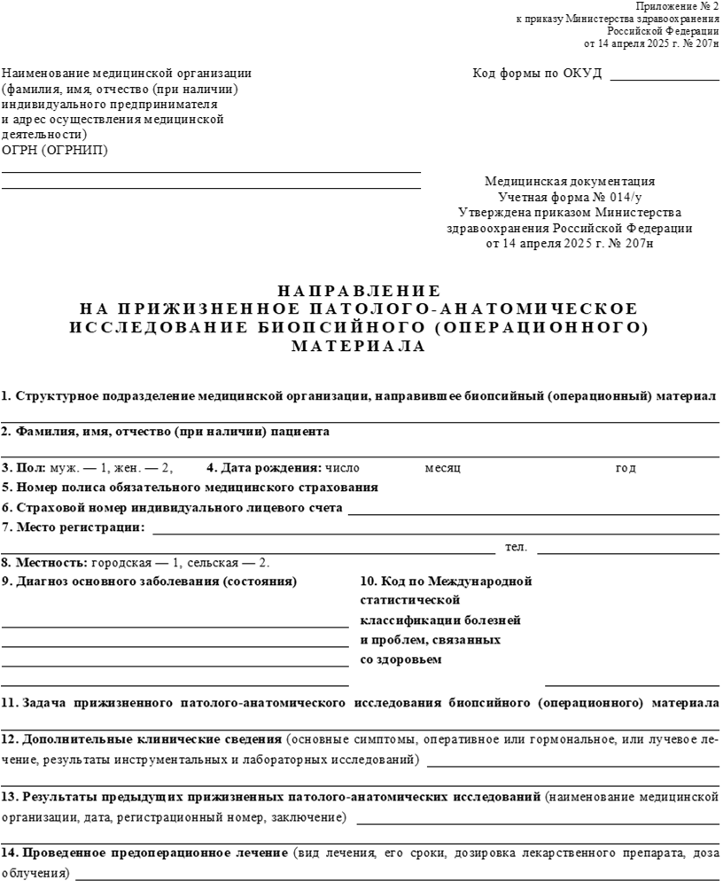
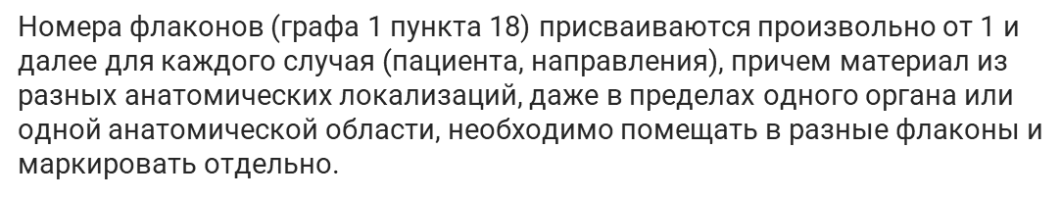
Номер флакона | Локализация патологического процесса (орган, топография) | Характер патологического процесса (эрозия, язва, полип, пятно, узел, внешне неизмененная ткань, отношение к окружающим тканям) | Количество объектов
1
2
3
19. Фамилия, имя, отчество (при наличии) врача |  |  |  |  |  |  |  | подпись
20. Дата направления: « |  | » |  |  | 20 |  | г., | телефон

Slide 14
Транспортировка биоматериала в патолого-анатомическое отделение
1 Доставку биоматериала из структурных подразделений КДЦАК г. Барнаула осуществляет медицинская сестра соответствующего отделения, из других МО города и края курьером.
2 При транспортировке ОБМ в патолого-анатомическое отделение должен использоваться специализированный контейнер. Пробирки/флаконы с биоматериалом внутри контейнера помещаются в штатив во избежание розлива формалина.
3 Направления следует поместить в отдельный пластиковый пакет, и только в этом пакете их можно класть в контейнер с материалом. Без пакета направления должны находиться отдельно во избежание загрязнения их биоматериалом .
4 Доставка биоматериала из структурных подразделений КДЦАК г. Барнаула осуществляется через первый или шестой этаж со стороны служебной лестницы корпуса А на четвёртый этаж в патолого-анатомическое отделение. Курьер – вход со двора по служебной лестнице корпуса А на четвёртый этаж в патолого-анатомическое отделение.

Slide 15
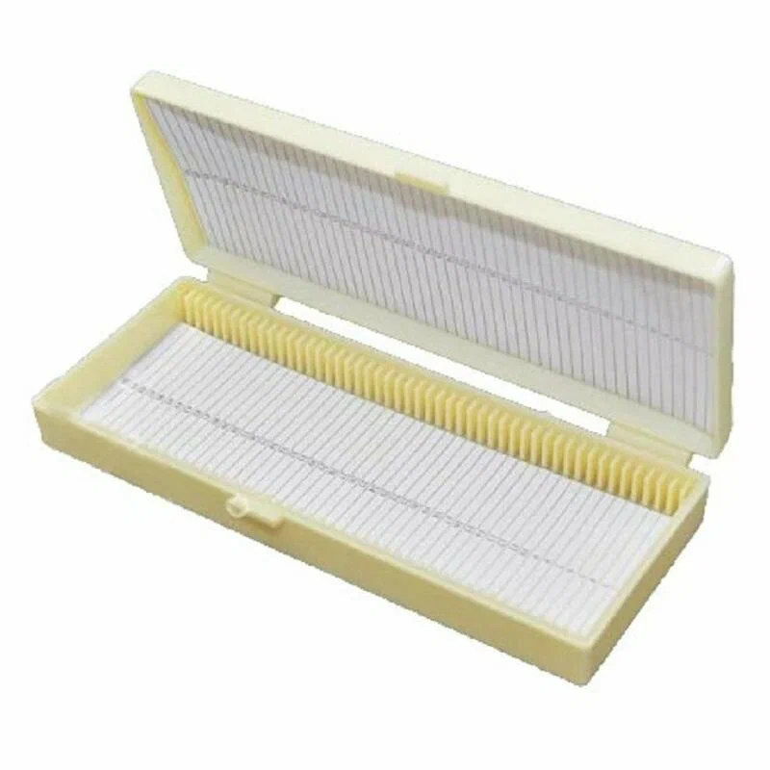
Транспортировка биоматериала для цитологических исследований
Стекла (промаркированные) помещаются в транспортировочный контейнер
Оформляется направление на цитологическое исследование
Заполняется реестр направлений

Slide 16
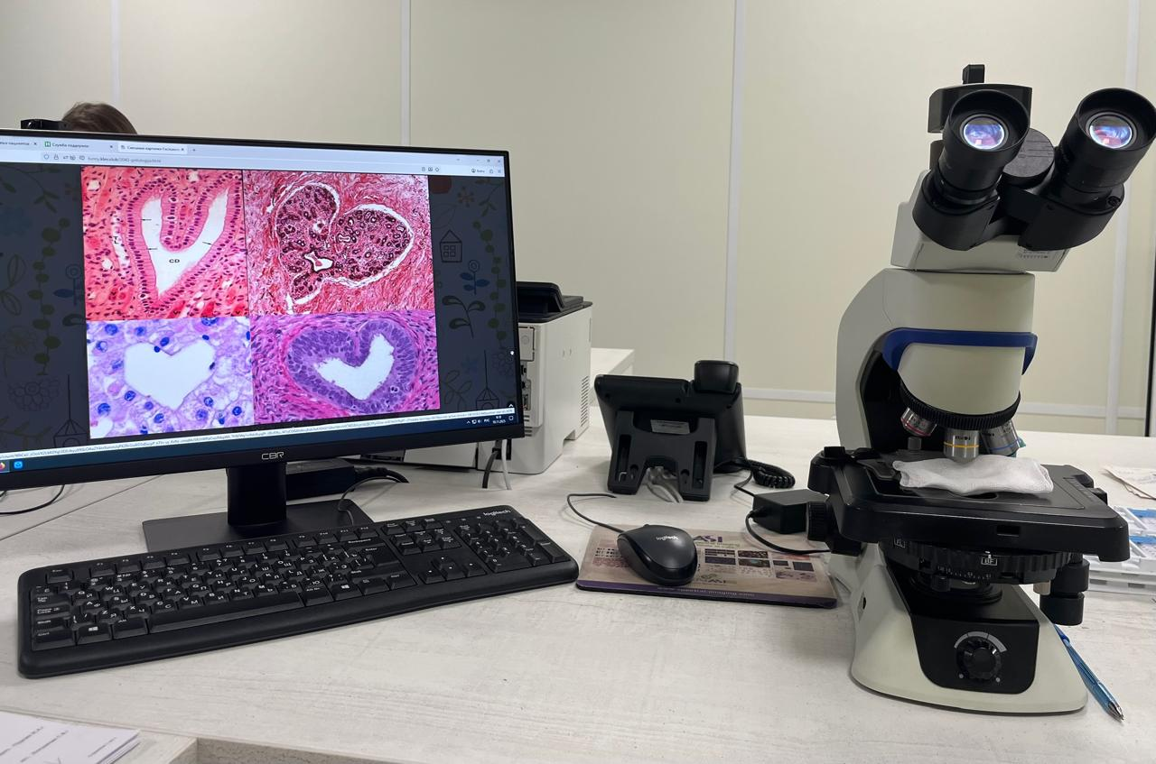
СПАСИБО ЗА ВНИМАНИЕ !

Slide 17
Патолого-анатомическое отделение расположено в здании КГБУЗ КДЦАК, 4 этаж корпус А
Заведующий патолого-анатомическим отделением – Метальникова Ольга Павловна
Кабинет 410
телефон 24-38-58, добавочный 22-01

